Slide 1
projet ac 2019
« Grange vers locatifs »

Slide 2
Sommaire :
-Présentation du projet
}
-Cahier des charges
Étapes préliminaires
-Solution proposée / choisie
}
-Répartition des taches
Planification du projet
-Plan 2D/3D de l’extension
-Aménagement pour la pmr
}
-Étude des fondations de l’extension
-Étude acoustique
- Étude des éléments porteur
Études

Slide 3
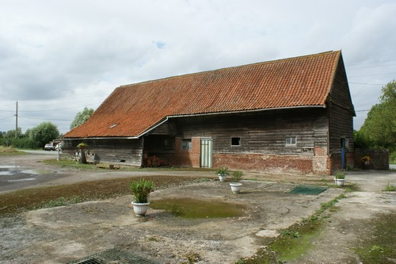
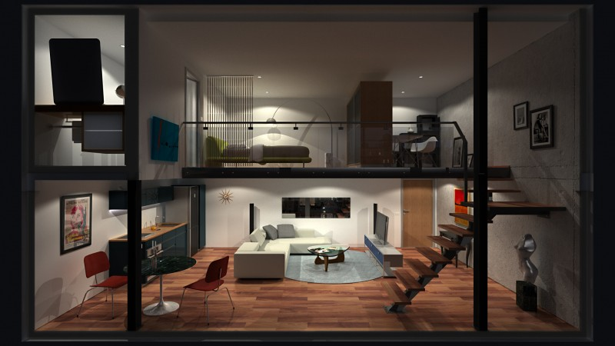
Étape préliminaire
Présentation du Projet
Contexte : le propriétaire veut augmenter son patrimoine immobilier
→
Une grange (possédant une superficie de 250 m²)
3 appartements mitoyen
(Insonorisé, identique avec 1 comportant de l’équipement pour une pmr)

Slide 4
Étape préliminaire
Présentation du Projet
Problématique initiale : Comment optimiser la surface habitable de la grange en tenant compte :
->Des performances énergétiques
->Du confort, de l'accessibilité
->De la réalisation de 3 logements locatifs dont une PMR
->De la norme RT 2012

Slide 5
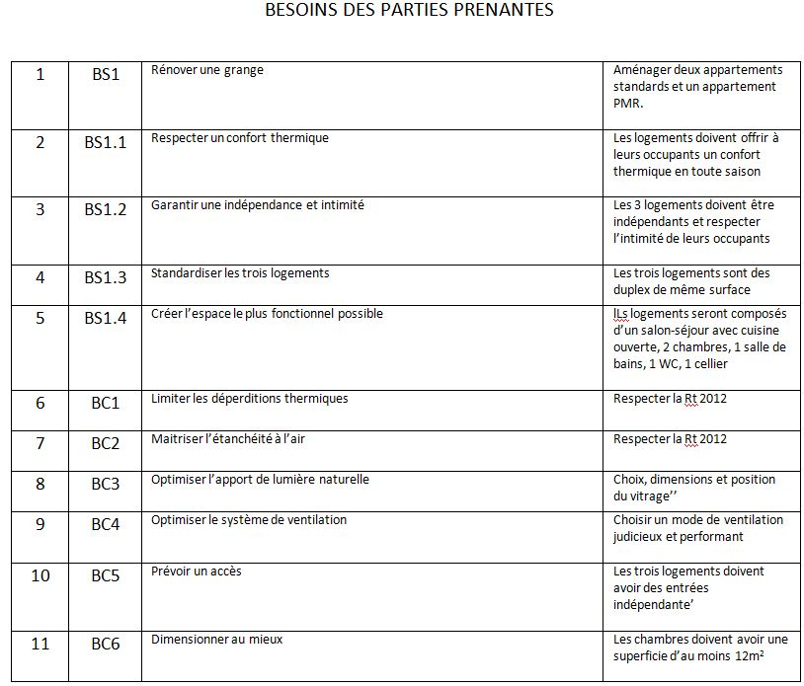
Étape préliminaire
Cahier des charges

Slide 6
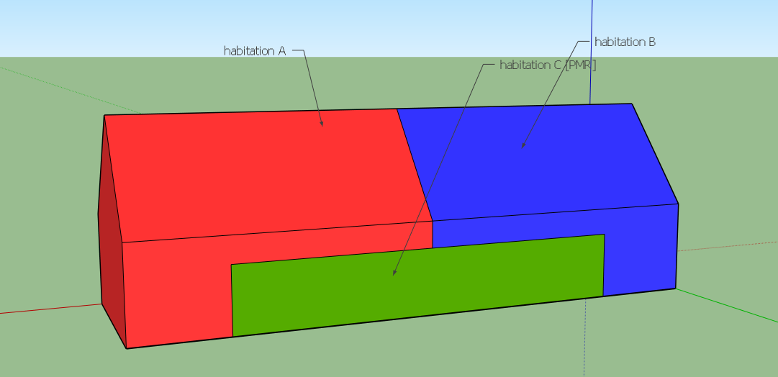
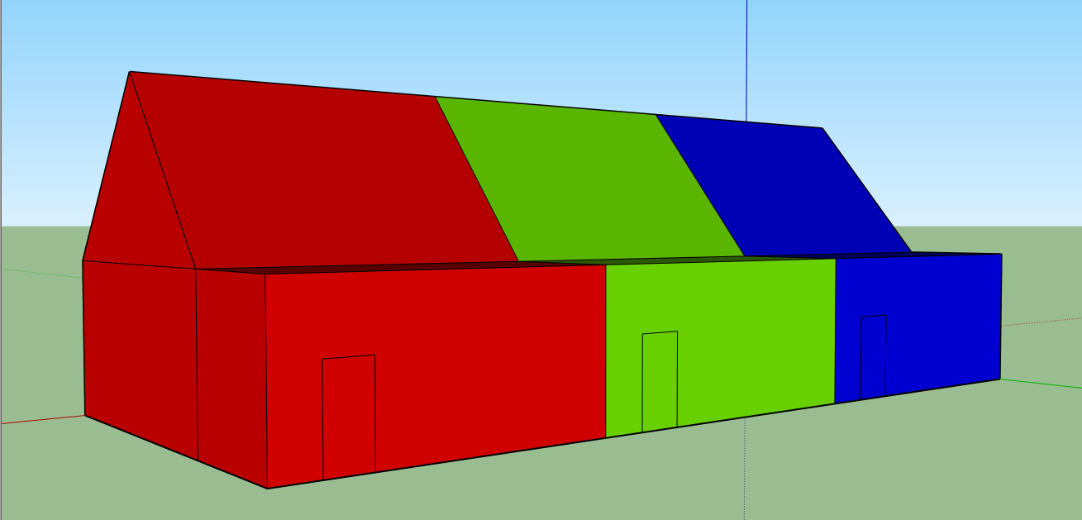
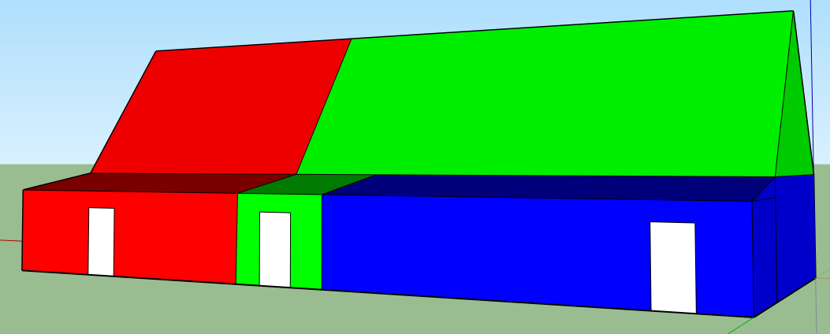
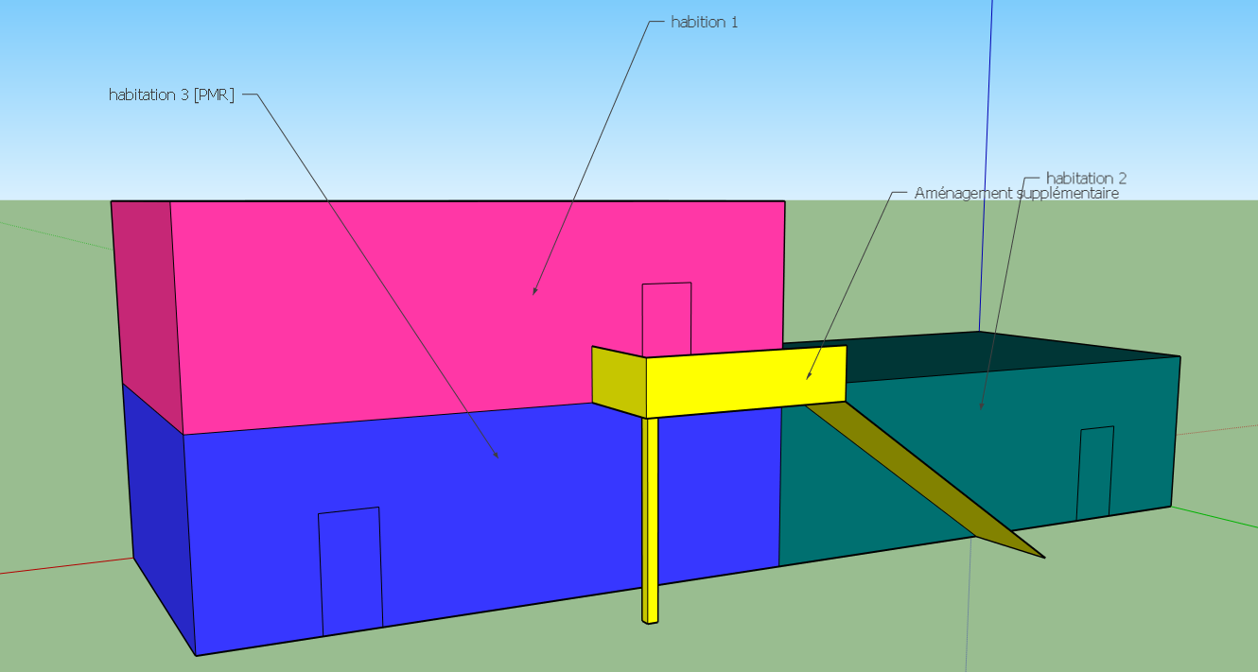
Étape préliminaire
Solutions proposées

Slide 7
Étape préliminaire
Solution 1
Solution compacte avec étage dont l'accès doit être créé
Aménagement intérieur nécessaire pour la pmr

Slide 8
Étape préliminaire
Solution 2
Solution simple sans aménagements extérieurs sauf rénovation de l’appenti à organiser, cette solution respecte au mieux le cahier des charges

Slide 9
Étape préliminaire
Solution 3
Solution simple sans besoin d’aménagements extérieurs, besoin d’aménagements intérieur (pmr)

Slide 10
Étape préliminaire
Solution 4
Solution comportant 2 appartements a étage dont 1 appartement sans étage mais avec plus de surface pour la pmr

Slide 11
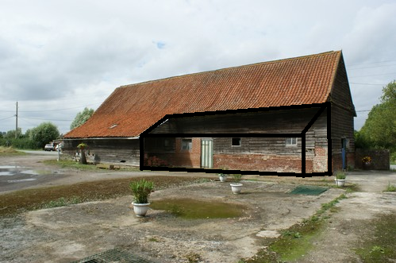
Étape préliminaire
Solution choisie
{
Apres concertation nous avons choisie cette solution car elle respecte au mieux le cahier des charge
BS1 Rénover une grange
BS1.3 standardiser les trois logement
BS1.4 Créer l’espace le plus fonctionnel possible
BC5. prévoir un accès
BC6 Dimensionner au mieux

Slide 12
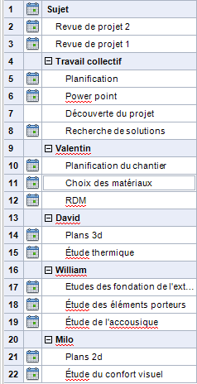
Étape préliminaire
Répartition des taches
→
9h
→
→
9h
→
15h

Slide 13
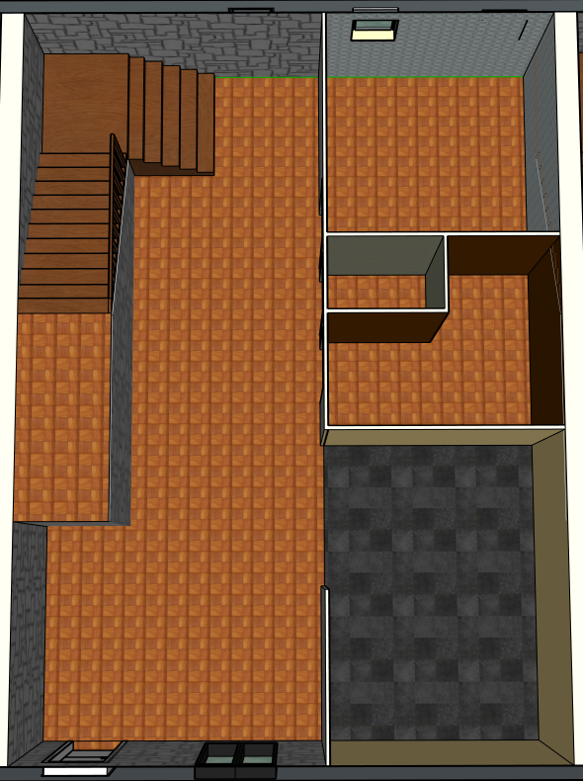
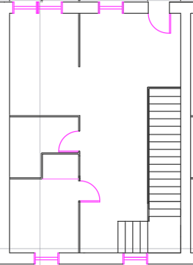
Plan 2D/3D de la solution
Rez de chaussée

Slide 14
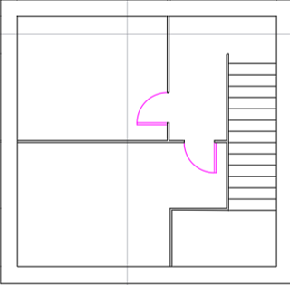
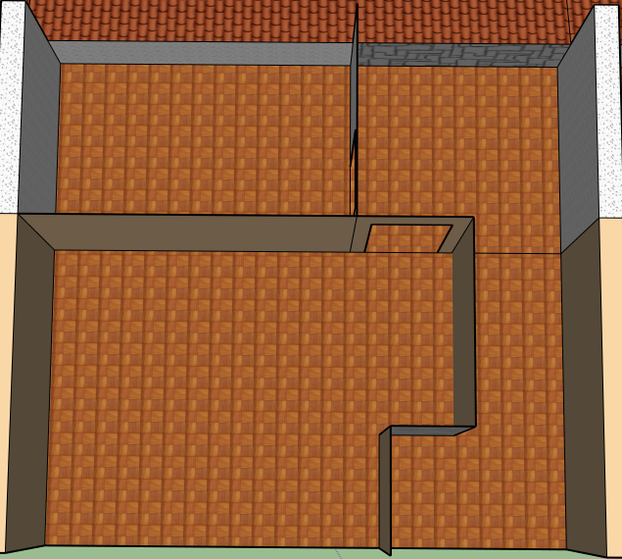
Plan 2D/3D de la solution
1er étage
Escalier
Chambre 1
Chambre 1
Escalier
Chambre 2
Chambre 2

Slide 15
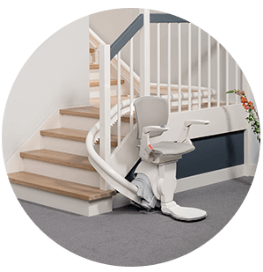
Aménagement pour la pmr
Mur destructible pour faciliter l’accès a la salle de bain et au WC pour la pmr
Monte charge permettant l’accès a l'étage pour la pmr

Slide 16
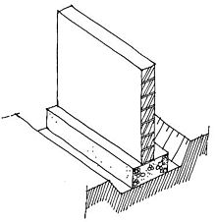
Études
Étude de fondations de l’extension
Problématique : Dimensionner les fondations pour qu’elles puissent supporter l’extension et les poids s'appliquant dessus
Type de fondations choisies : semelle filante

Slide 17
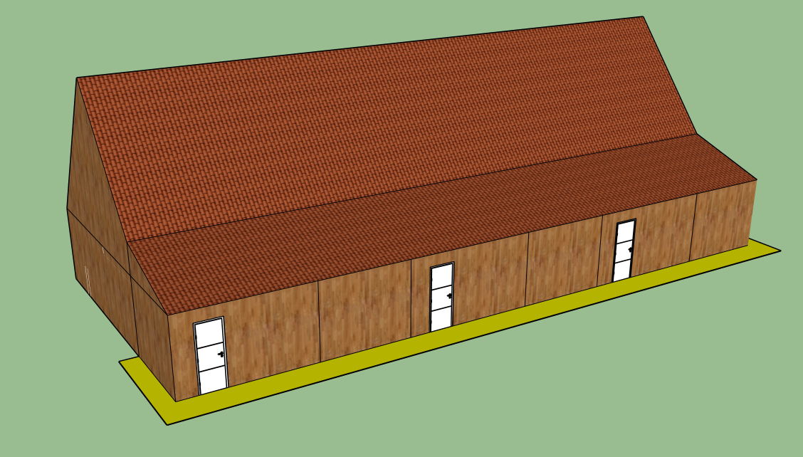
Études
BS1 Rénover une grange
Calcul des fondations de l’extension
Pour connaitre la masse s'appliquant sur les fondations nous devrons :
Calculer la masse des murs, du toit, la charge
climatique, la charpente.
21,8m
1m
3m
2,5m
Zone de fondation

Slide 18
Études
BS1 Rénover une grange
Calcul des surfaces
3,15x21,8= 68,67m²
21,8m
(3x1)/2= 1,5 m²
1m
3x2,5= 7,5 m²
3m
2,5m
Zone de fondation
21,8x2,5= 54,5 m²

Slide 19
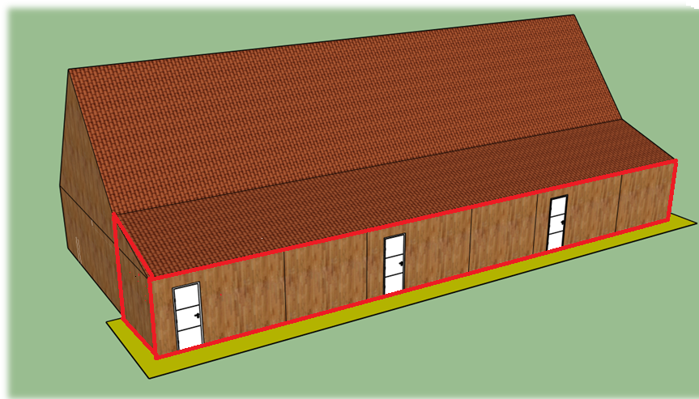
Études
BS1 Rénover une grange
Calcul des fondations de l’extension
Calcul de la masse du mur : nos murs se composent de briques pleines de 10cm d’épaisseur et d’un isolant (laine de verre)
On a une masse surfacique de 2000N/m² pour la brique pleine
On a une masse surfacique de 2,1kg/m² pour la brique pleine
72,5x2000=145000 N
(72,5x2,1)x9,81=1493N
145000+1493= 146493N
(1,5+7,5)x2+54,5= 72,5m²
(surface total du mur)

Slide 20
Études
BS1 Rénover une grange
Calcul de la fondations de l’extension
Calcul de la masse du toit : le toit et composé de tuile et d’une charpente
Calcul des tuile du toit :
La masse surfacique des tuile et de
800N/m² donc : 68,67x800= 54936N
68,67m²

Slide 21
Études
BS1 Rénover une grange
Calcul de l'élément porteur
Ma charpente et composée de Poutre, Madrier, Chevron, liteau
Le matériaux composant la poutre est le sapin qui possède une masse volumique de 450kg/m
3
3
Le volume total de la charpente et de 7,13 m
Donc on a 450x7,13= 3208,68kg soit 31470N

Slide 22
Études
BS1 Rénover une grange
Calcul de la fondations de l’extension
Calcul de la masse du toit : la charpente
La charpente est un élément qui fait partie des charges pesant sur les fondations

Slide 23
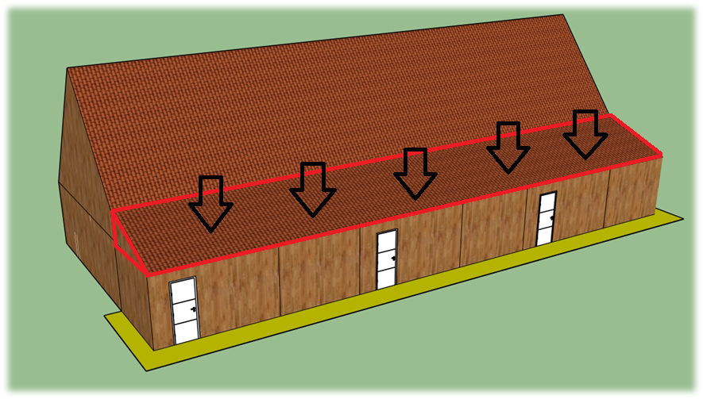
Études
BS1 Rénover une grange
Calcul de la fondations de l’extension
Calcul des charges climatique : la neige et le vent sont des paramètres a prendre en compte car cela peut représenter un poids supplémentaire

Slide 24
Études
BS1 Rénover une grange
Calcul de la fondations de l’extension
Surface du toit 68,67m²
68,67x410=28162,9
68,67x450=30901,5
Pression dynamique du vent + charge de la neige = 59064N

Slide 25
Études
BS1 Rénover une grange
Calcul des fondations de l’extension
$$A= \frac{F}{σ}$$
Calcul de la masse totale : on additionne toute les masses
Démarche | fondation linéaire, charge de 291971N$σ$= 0,4 N/mm²:
Estimation du poids propre de la fondation | Estimation: fondation de 1,7m de largeur par 1m d'épaisseur. Masse fondation 1 m x 1,70 m x 1,00 m x 2500 kg/m3 = 4250Kg Poids propre: 4250 kg x 9,81m/s2 =41692,5 N
Calcule de la charge total | 41692,5+291971=333663
Calcul de l’aire de la fondation | Air de la fondation333663
Calcul de la largeur de la fondation | Largeur = 0,83
Constatation et décision | largeur = 0,83<1,70 donc bonne solution mais fondation trop massif
----------------- =834159 mm² soit 0,834m²
0,4
-------- = 0,83 m
0,1

Slide 26
Études
BS1 Rénover une grange
Calcul de la fondations de l’extension
$$A= \frac{F}{σ}$$
Calcul de la masse total : on additionne toute les masses
Démarche | fondation linéaire, charge de 291971N $σ$= 0,4 N/mm²:
Estimation du poids propre de la fondation | Estimation: fondation de 1m de largeur par 1m d'épaisseur. Masse fondation 1,00 m x 1,00 m x 1,00 m x 2500 kg/m3 = 2500Kg Poids propre: 2500 kg x 9,81m/s2 = 24525 N
Calcule de la chargetotale | 24525+291971=316496,1225
Calcul de l’aire des fondations | Air de la fondation 316496,1256
Calcul de la largeur des fondations | Largeur = 0,79
Constatation et décision | largeur = 0,79<1 donc bonne solution
----------------- =791240,306 mm² soit 0,791m²
0,4
-------- = 0,79 m
0,1

Slide 27
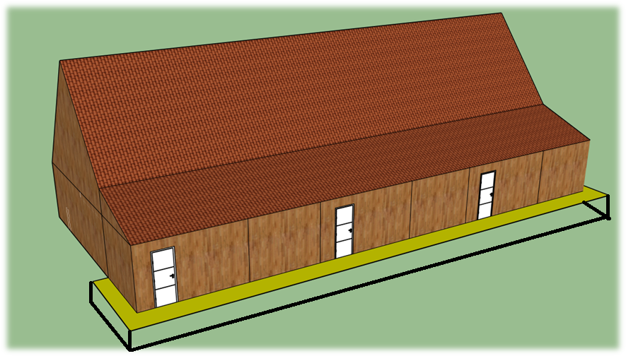
Études
BS1 Rénover une grange
Conclusion de l’étude sur les fondations

Slide 28
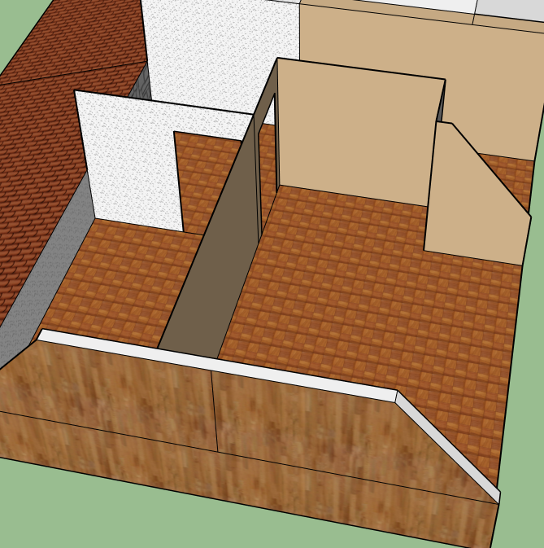
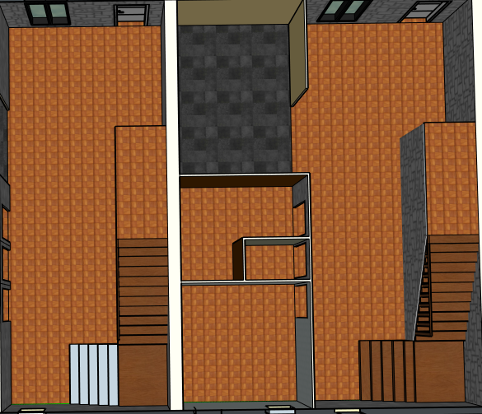
Études
BS1.2 garantir une indépendance et intimité
C’est pas mal de rappeler à quelle exigences l’étude fait référence
Etude acoustique
L’élève montre les parois qu’il va étudier. Je crois me souvenir qu’il les montrait du doigt. Sinon, il faut fair apparaitre une ellipse qui les entoure
C’est important aussi de définir les pièces que sépare la parois ex: d’un côté une cuisine, de l’autre un chambre.

Slide 29
BS1.2 garantir une indépendance et intimité
Études
Il redonne la formule permettant de calculer l’isolement acoustique. Il ne fait pas de cours. A l’oral, il a rappelé la signification des différents termes
Ici, l’élève va faire 3études qui correspondent à 3 séparations de pièces différentes
Etude acoustique
Entre les appartement
Il fait le calcul. C’est là qu’il manque quelque chose.
Il aurait du expliquer de où viennent chaque valeur. Notamment les valeurs propres des matériaux (qu’il n’a pas décrit au passage).
←
Calcul de l’isolement acoustique
Nous avons a notre disposition la formule suivante :
← 3
← 2
0.32x(3.05x4.15x2.5
15.25
1) 64+10xlogx(
)-5+0-​
----------------------------
----------
2.5x4.15
10
=57.3
Bruit moyen d'une salle de séjour
~40 décibel
2) =56.8​
← 1
56.8>40
3) =57.3
Isolant suffisant
Il a détaillé une seule fois le calcul et donne les résultats pour les autres parois.

Slide 30
Etude acoustique ​
Enfin, il donne le résultat pour la dernière paroi (sans détailler puisque l’étude est la même.
Calcul de réduction entre les chambres =37.397
Bruit moyen d'une chambre ~20 décibel
Bien évidemment, il compare son isolement calculé au bruit moyen d’une pièce
37.397>20
Isolant suffisant​
L’étude est terminée.
Il aurait pu pour aller plus loin sur son premier calcul faire une étude comparative: choisir 2 ou 3 matériau possible et faire le calcul pour chaque puis en tirer des conclusions.
Il manque aussi dans son diaporama une simulation numérique.
Il aurait pu ajouter une simulation via les tableau excell permettant de faire une simulation.

Slide 31
conclusion

